Slide 1
Γεωργική Χημεία
Ελληνική Δημοκρατία
Τεχνολογικό Εκπαιδευτικό Ίδρυμα Ηπείρου
Ενότητα 11: Φάσματα απορρόφησης, φθορισμού, φαινόμενο θερμοκηπίου
Γεώργιος Παπαδόπουλος

Slide 2
Ανοιχτά Ακαδημαϊκά Μαθήματα στο ΤΕΙ Ηπείρου
Τμήμα Τεχνολόγων Γεωπόνων
Γεωργική Χημεία
Ενότητα 11: Φάσματα απορρόφησης, φθορισμού, φαινόμενο θερμοκηπίου
Γεώργιος Παπαδόπουλος
Καθηγητής
Άρτα, 2015

Slide 3
Άδειες Χρήσης
Το παρόν εκπαιδευτικό υλικό υπόκειται σε άδειες χρήσης Creative Commons.
Για εκπαιδευτικό υλικό, όπως εικόνες, που υπόκειται σε άλλου τύπου άδειας χρήσης, η άδεια χρήσης αναφέρεται ρητώς.

Slide 4
Χρηματοδότηση
Το έργο υλοποιείται στο πλαίσιο του Επιχειρησιακού Προγράμματος «Εκπαίδευση και Δια Βίου Μάθηση» και συγχρηματοδοτείται από την Ευρωπαϊκή Ένωση (Ευρωπαϊκό Κοινωνικό Ταμείο) και από εθνικούς πόρους.
Το έργο «Ανοικτά Ακαδημαϊκά Μαθήματα στο TEI Ηπείρου» έχει χρηματοδοτήσει μόνο τη αναδιαμόρφωση του εκπαιδευτικού υλικού.
Το παρόν εκπαιδευτικό υλικό έχει αναπτυχθεί στα πλαίσια του εκπαιδευτικού έργου του διδάσκοντα.

Slide 5
Σκοποί ενότητας
Εισαγωγή στα φάσματα απορρόφησης, το φθορισμό
Παρουσίαση του φαινομένου του θερμοκηπίου

Slide 6
Ι_{ο}
Ι
c
Καθόλου απορρόφηση Ι_{ο}= Ι
Α = log1 = 0

Slide 8
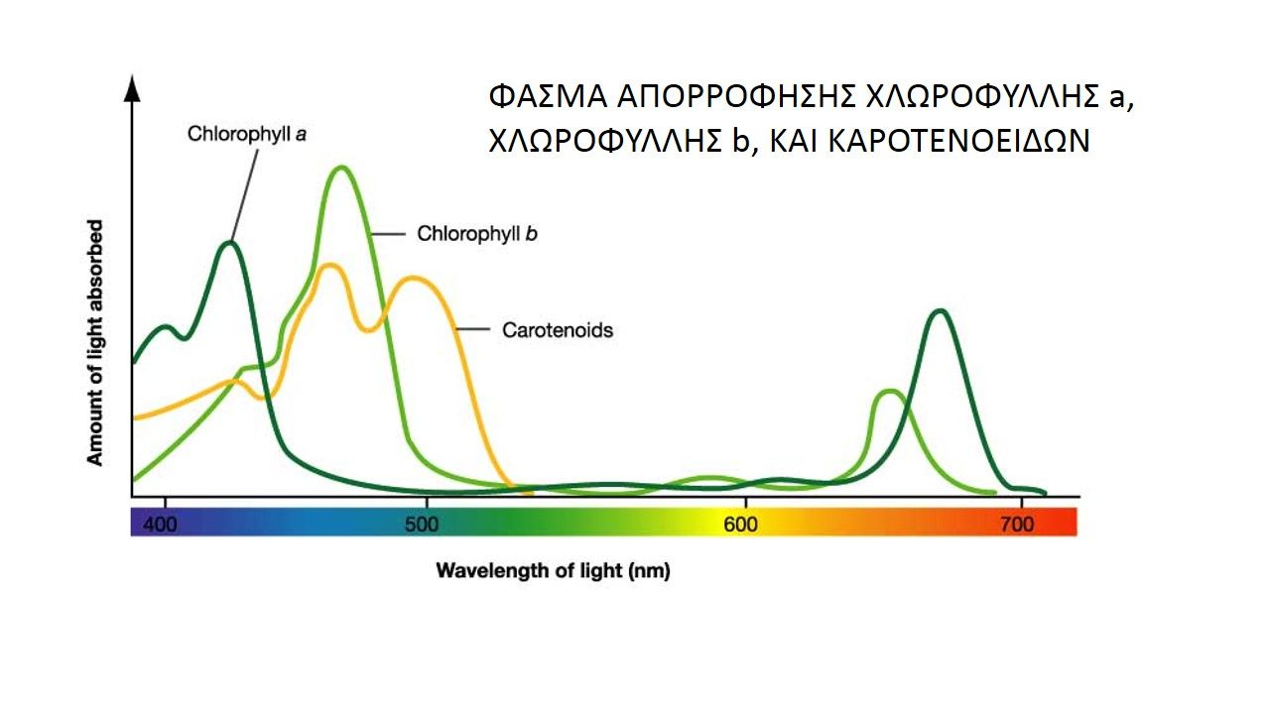

Slide 9
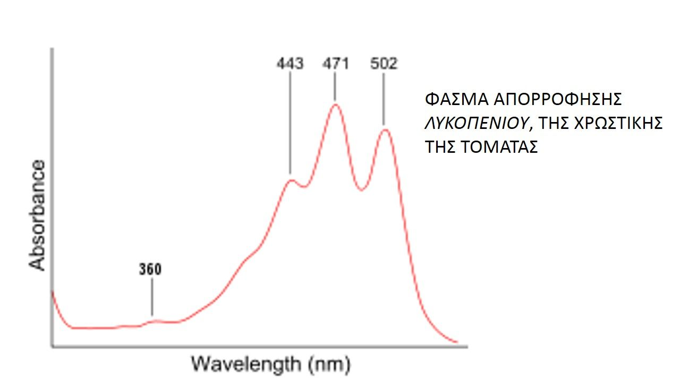

Slide 10
Ι_{ο}
Ι
c
Καθόλου απορρόφηση Ι_{ο}= Ι
Α = log1 = 0

Slide 11
Λυκοπένιο
Λ_{max} = 502 nm
ε_{λ = 502 nm} = 5000 cm⁻¹ M⁻¹
A = 0,9 l = 1cm c;
A = ε c l
C = 1,8 mM

Slide 12
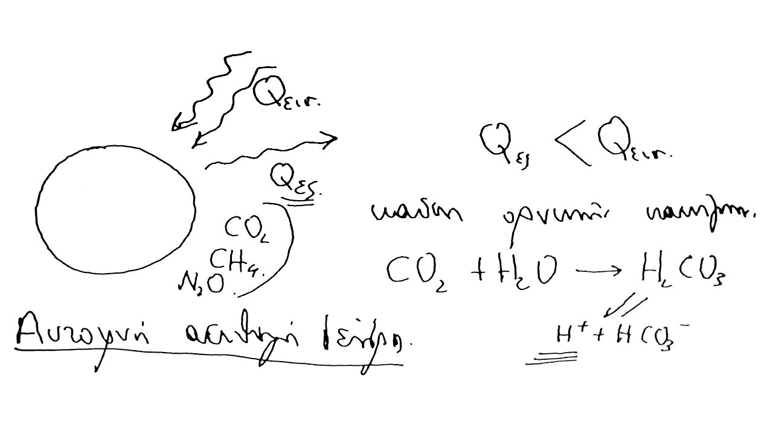
Το φαινόμενο του θερμοκηπίου έχει τη βάση του στην απορρόφηση του φωτός
Καύση ορυκτών καυσίμων
Η λύση είναι τα αυτοφυή αειθαλή δέντρα

Slide 13
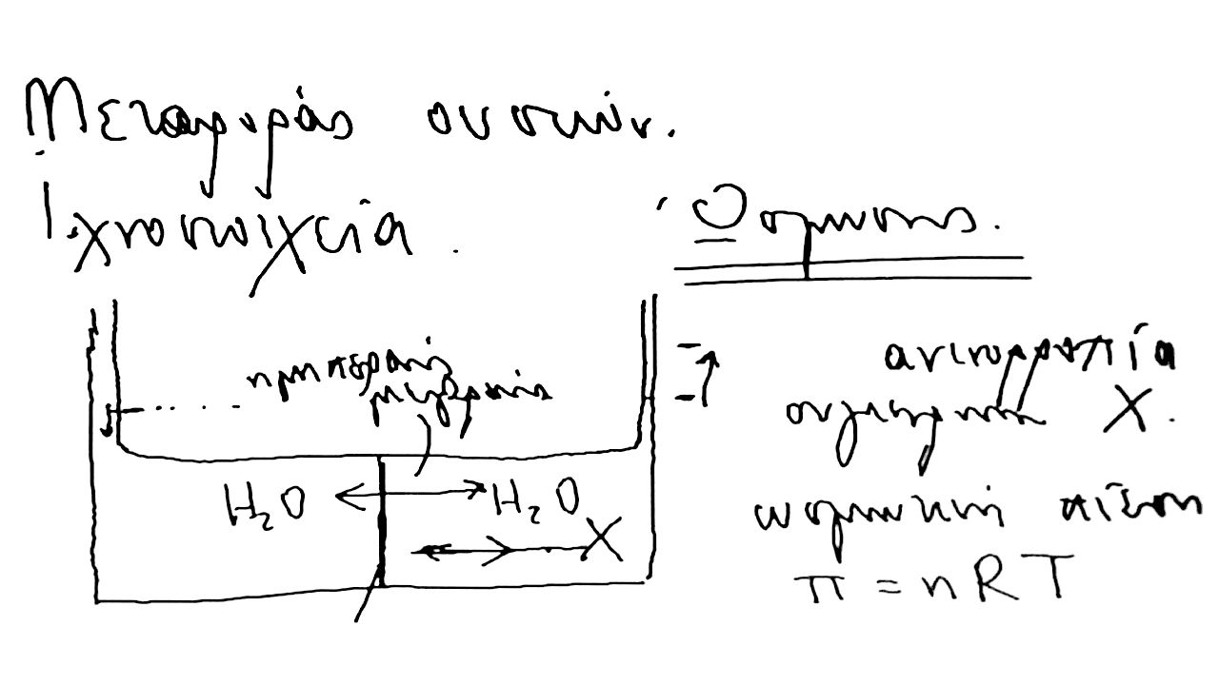
Μεταφορά ουσιών και ιχνοστοιχείων
Είναι πολύ χαρακτηριστικό στα φυτά γιατί αν και καθηλωμένα δέχονται ουσίες και στοιχεία
Ημιδιαπερατή μεμβράνη
Ανισορροπία συγκέντρωσης Χ, τότε:
Ωσμωτική πίεση
π = n R T

Slide 14
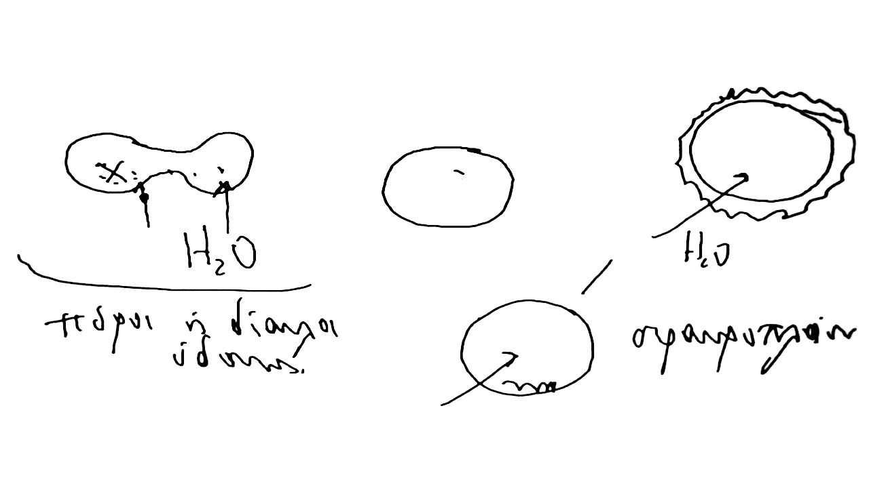
Ερυθρό αιμοσφαίριο
Η₂Ο
Πόροι ή δίαυλοι ύδατος
Αν βάλουμε τα αιμοσφαίρια σε ένα διάλυμα με νερό για αρκετή ώρα τότε θα μπει νερό στο αιμοσφαίριο με αποτέλεσμα το αιμοσφαίριο να μην αντέξει και να καταστραφεί

Slide 15
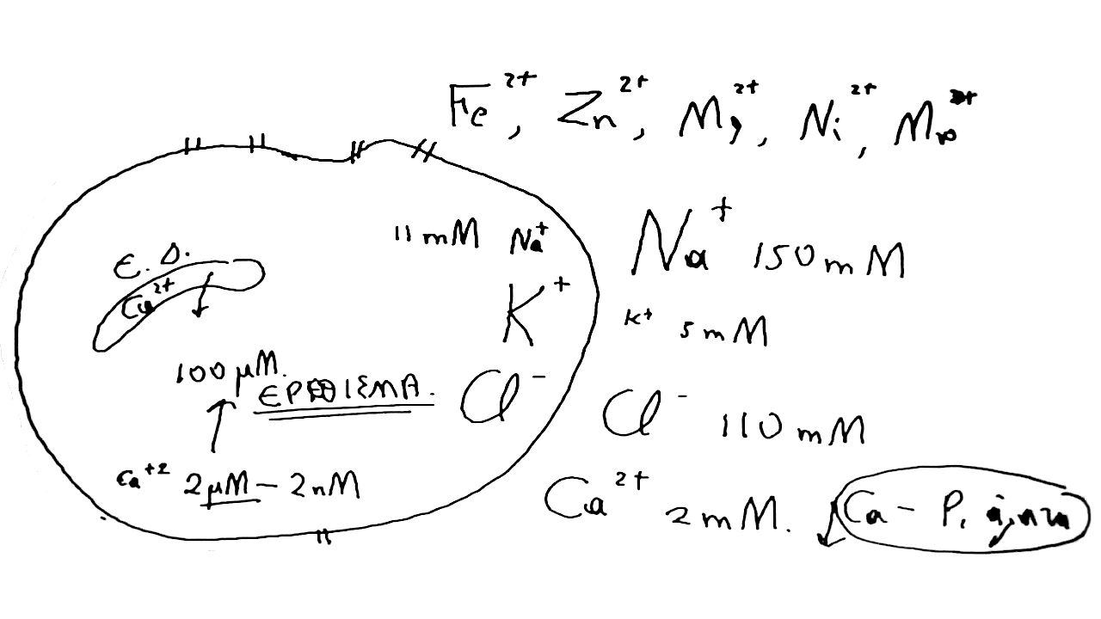
Το κύτταρο χρειάζεται πολλά ιχνοστοιχεία

Slide 16
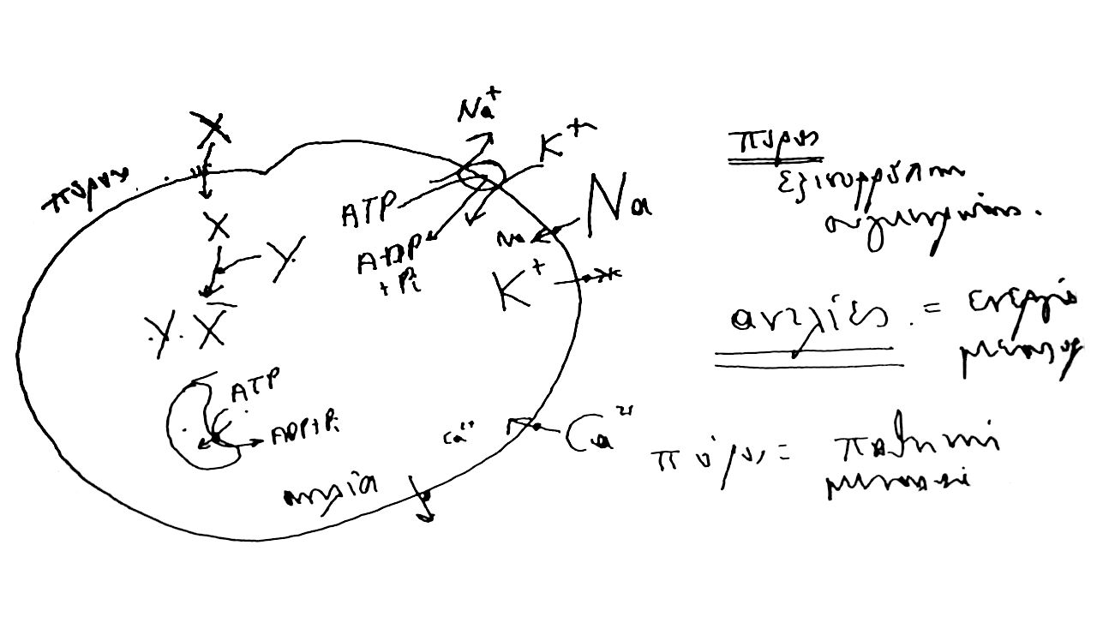

Slide 17
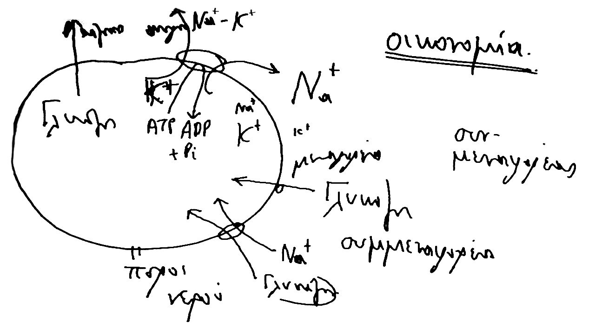

Slide 18
Βιβλιογραφία
Σελίδες: 424-437*, διάλεξη, διάλεξη, 39-43^
*Από Λάλια-Καντούρη Μ., Παπαστεφάνου Σ. Γενική και Ανόργανη Χημεία: Αρχές και Εργαστηριακές Ασκήσεις, 2^{η} έκδοση, Εκδόσεις Ζήτη, Θεσασαλονίκη, 2012.
#Από Ταμουτσίδη Ευστ. Γεωργική Χημεία, Β έκδοση, Εκδόσεις Γράμμα, Θεσσαλονίκη, 2008.
!Από Ξένου ΚΔ, Ξένου Ε. Γενική και Ανόργανη Χημεία, Μακεδονικές Εκδόσεις, Θεσασαλονίκη, 2009.
^Από Σημειώσεις Γεωργικής Χημείας, της Δρ. Κιτσιούλη Ειρήνης. Αυτό αφορά μόνον φοιτητές μεγαλύτερων εξαμήνων από το πρώην Τμήμα Φυτικής Παραγωγής.

Slide 19
Διατήρηση Σημειωμάτων
Οποιαδήποτε αναπαραγωγή ή διασκευή του υλικού θα πρέπει να συμπεριλαμβάνει:
το Σημείωμα Αναφοράς
το Σημείωμα Αδειοδότησης
τη Δήλωση Διατήρησης Σημειωμάτων
το Σημείωμα Χρήσης Έργων Τρίτων (εφόσον υπάρχει)
μαζί με τους συνοδευόμενους υπερσυνδέσμους.

Slide 20
Σημείωμα Αναφοράς
Παπαδόπουλος, Γ. Γεωργική Χημεία. Τεχνολογικό Ίδρυμα Ηπείρου. Διαθέσιμο από:
http://eclass.teiep.gr/courses/DEMO118/

Slide 21
Σημείωμα Αδειοδότησης
Το παρόν υλικό διατίθεται με τους όρους της άδειας χρήσης Creative Commons Αναφορά Δημιουργού-Μη Εμπορική Χρήση-Όχι Παράγωγα Έργα 4.0 Διεθνές [1] ή μεταγενέστερη. Εξαιρούνται τα αυτοτελή έργα τρίτων π.χ. φωτογραφίες, Διαγράμματα κ.λ.π., τα οποία εμπεριέχονται σε αυτό και τα οποία αναφέρονται μαζί με τους όρους χρήσης τους στο «Σημείωμα Χρήσης Έργων Τρίτων».
Ο δικαιούχος μπορεί να παρέχει στον αδειοδόχο ξεχωριστή άδεια να χρησιμοποιεί το έργο για εμπορική χρήση, εφόσον αυτό του ζητηθεί.
[1]
http://creativecommons.org/licenses/by-nc-nd/4.0/deed.el

Slide 22
Τέλος Ενότητας
Επεξεργασία: Αντώνιος Σακελλάριος
Άρτα, 2015

Slide 23
Τέλος Ενότητας
Φάσματα απορρόφησης, φθορισμού, φαινόμενο θερμοκηπίου

